Slide 1
Modulo I Classicità LA TOPICA ARISTOTELICA
La telematica giuridica
Il giurista telematico

Slide 2
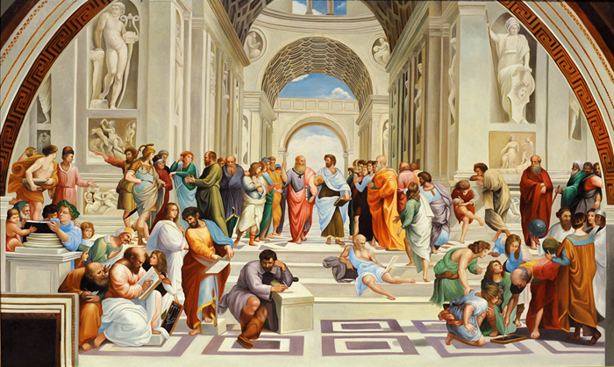
Scuola di Atene di Raffaello (1509-1511) –– Stanza della Segnatura (Stanze Vaticane)

Slide 3
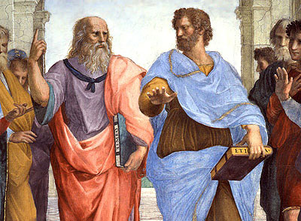

Slide 5
1. Ricerca libera dei topoi (gr.) – loci (lat.)
luoghi comuni-premesse

Slide 6
Topica come ricerca/scoperta ...
i latini la chiamavano inventio
https://www.wired.it/attualita/media/2014/11/27/inventio-larte-dellinfosourcing/

Slide 7
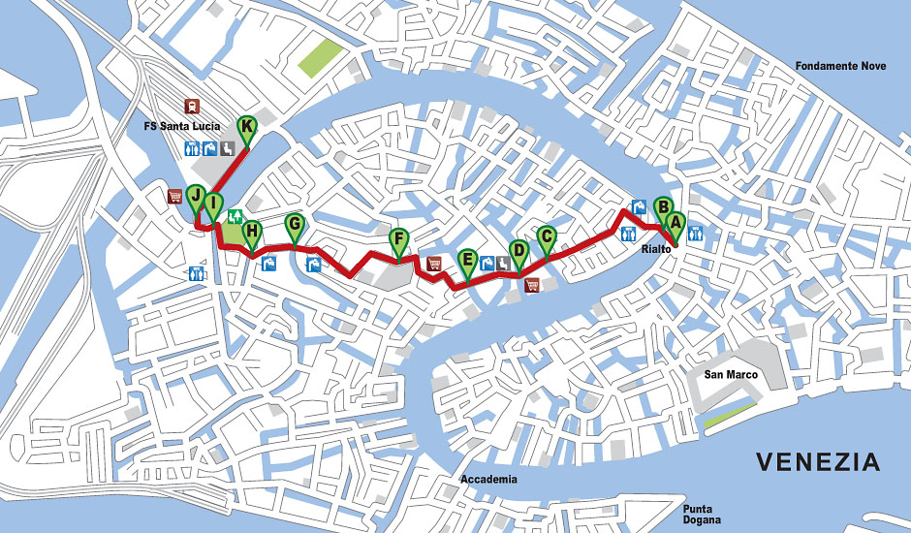
2. Schema critico
(applicazione del metodo dialettico)

Slide 9
Uso ‘pubblico’ della dialettica giuridica:
es. processo; adr; odr
Uso ‘privato’ della dialettica giuridica:
auto-dialettica nello studio e nella preparazione
Due diversi fini della ricerca dei dati giuridici
(legal research)

Slide 10
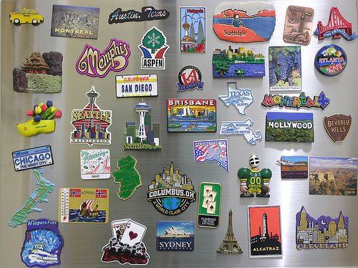
3. Repertorio concreto

Slide 11
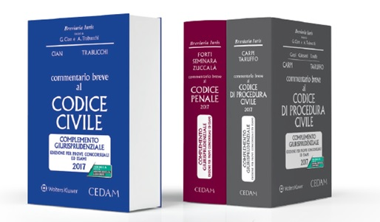
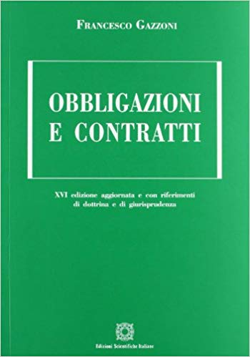
Legislazione
Giurisprudenza
Dottrina

Slide 12
Esercitiamoci!
Alla fine del 2011, Tizio, dipendente dell’Ente Pubblico Alfa, si dimette. Nel 2016 si accorge che Alfa non gli ha pagato tutte le ferie non godute, pari a ben 80 giorni. Di fronte alla richiesta di pagamento immediato, l’Ente così risponde:
“La sua richiesta non può essere accolta in forza dell’art. 5, comma 8, d.l. 6.07.2012, n. 95 (convertito con modificazioni nella l. 7.08.2012, n. 135), ai sensi del quale il divieto di monetizzazione delle ferie si applica anche in caso di cessazione del rapporto di lavoro per mobilità, dimissioni, risoluzione, pensionamento e raggiungimento del limite di età”.
Si vedano, in Moodle, gli appositi materiali esplicativi: Esercitazione Parte prima, Esercitazione Parte seconda, pdf ricorso

Slide 13
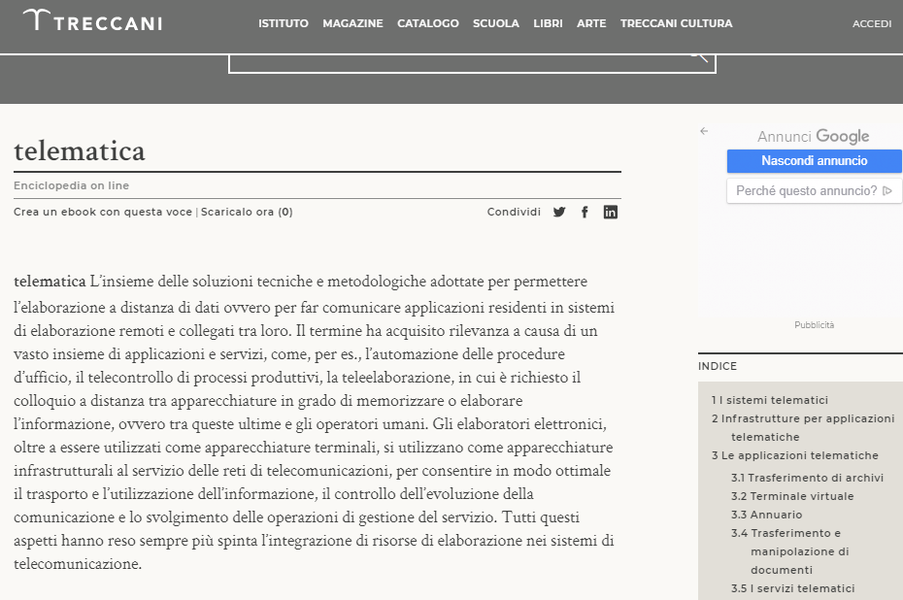
Per questa definizione e i suoi approfondimenti, http://www.treccani.it/enciclopedia/telematica/

Slide 14
PCT – PROCESSO CIVILE TELEMATICO
https://www.youtube.com/watch?v=_VEjvMsSh2s
https://www.youtube.com/watch?v=blG0xLpj_Qw
Il Processo Civile Telematico, inteso come il sistema di servizi informatici destinato a sostituire la maggior parte delle operazioni di cancelleria, di deposito e notifica degli atti giudiziari, è diventato obbligatorio dal 30 giugno 2014, dopo un periodo di progressiva sperimentazione, avviata negli anni ’90 nel solco della generale informatizzazione della pubblica amministrazione e, quindi, anche della giustizia.
Nato dall'esigenza di combinare le nuove tecnologie dell'informazione e della comunicazione con l'organizzazione della giustizia, il PCT è stato sviluppato con il fine di rendere più celere ed efficiente lo svolgimento dei processi attraverso l'utilizzo degli strumenti telematici.
Più in dettaglio, col PCT si vuole perseguire il passaggio del processo civile dal sistema cartaceo (o analogico) a quello digitale, in cui gli atti del processo, sia quelli di parte sia quelli dell’ufficio, sono redatti, sottoscritti, conservati ed archiviati, per la loro estrazione e consultazione, in formato digitale. Essi sono altresì trasmessi dalle parti del processo all’ufficio giudiziario, e dall’ufficio giudiziario alle altre amministrazioni e viceversa, in via telematica.

Slide 15
Non solo PCT …
ma anche PAT e PTT
https://www.giustiziatributaria.gov.it/gt/web/guest/processo-tributario-telematico-ptt-sigit
https://www.giustizia-amministrativa.it/processo-amministrativo-telematico

Slide 16
ODR
ONLINE DISPUTE RESOLUTION
https://www.youtube.com/watch?v=AbYYvt8iBgc
https://www.mise.gov.it/index.php/it/mercato-e-consumatori/tutela-del-consumatore/controversie-di-consumo/odr-risoluzione-dispute-online

